Slide 1
IAM BIG3 2020-2021
Exposants:
Aminata Seck
Papa Fakha Ndiaye
Mohamed Yansane
Idrissa Kérou Ndiaye
Malick Dia

Slide 2
Introduction:
Le Projet:
Etymologie:
vient du latin « projectum » ‘’jeter en avant’’, le mot projet est défini comme l’intention ou le plan à suivre pour réaliser un projet.

Slide 3
La méthode Agile

Slide 4
Historique de la méthode agile:
Le début des années 90 marque la prolifération de l’informatique sur pc dans les entreprises. Cette période sera marquée par un taux d’échecs élevés des projets de développement web et informatique, C’est ainsi que 17 experts en développement logiciel se réunissent aux USA afin de mettre en commun leurs méthodes respectives d’où la création de la méthode agile

Slide 5
Caractéristiques de la méthode agile:
L’acceptation du changement plutôt que le suivi d'un plan.
Une étroite collaboration avec le client plutôt que la contractualisation des relations.
Privilégie les interactions entre les membres de l’équipe plutôt que les processus et les outils.
Met l’accent sur le développement du produit et de ses fonctionnalités plutôt que la documentation exhaustive.

Slide 6
Exemples de méthodes agiles:
SCRUM
RAD(rapide application development)
AUP(agile unified process)
CRYSTAL

Slide 7
Avantages de la méthode agile:
La flexibilité
Relation de confiance entre le client et l’équipe projet
Meilleur contrôle des coûts du projet

Slide 8
Inconvénients de la méthode agile:
Peu de place pour la documentation pouvant entraîner des problèmes en cas de changement d’équipe.
Disponibilité du client Obligatoire.
Impossibilité de prévoir le coût final du projet.

Slide 9
La méthode Classique

Slide 10
Historique de la méthode classique:

Slide 11
Caractéristiques de la méthode classique:
Planification du projet dans les moindres détails avant développement de celui-ci
Validation de l’étape précédente avant de passer à la suivante
Définir un budget et un planning à respecter avant le début du projet
La formalisation(définir cahier de charge)

Slide 12
Exemples de méthodes classiques:
Waterfall
PERT(program evaluation and review technic)

Slide 13
Avantages de la méthode classique:
Fournit dès le départ une vision claire du planning à suivre
Respecte les standards de qualité
Un Bon fonctionnement pour les membres de l’équipe projet
Une claire voyance des spécificités du produit attendu

Slide 14
Inconvénients de la méthode classique:
Livraison d’un produit qui finalement ne correspond plus aux attentes du client
Pas de place pour les changements et le imprévus
Retards et coûts supplémentaires

Slide 15
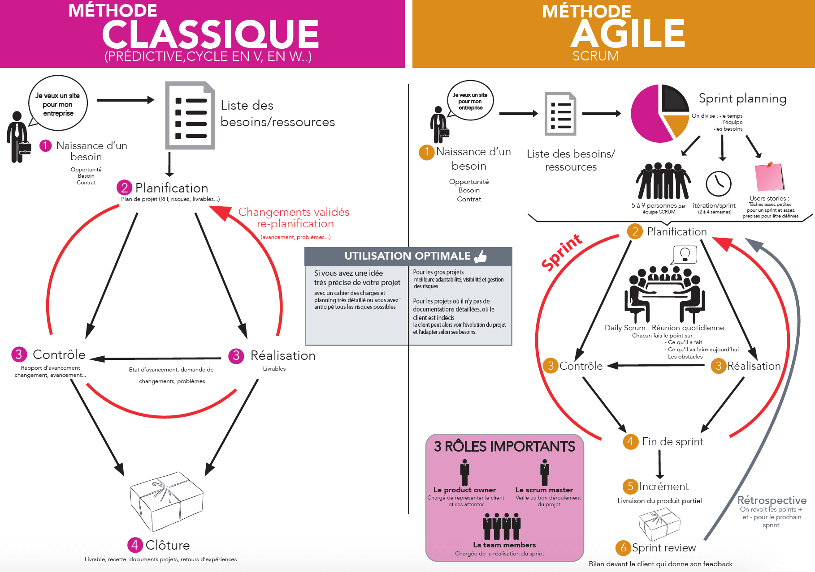
Conclusion:

Slide 16
Merci de votre attention !

